Slide 1

PRACA DYPLOMOWA INŻYNIERSKA
Yurii-Volodymyr Shchehliuk Nr albumu studenta 58913
System do obsługi klientów restauracji
Promotor: dr Marek Jaszuk

Slide 2

Cel pracy dyplomowej
Celem pracy dyplomowej jest zaprojektowanie oraz implementacja systemu do obsługi klientów restauracji
W wyniku powinien powstać system krosplatformowy z połączeniem kilku aplikacji automatyzujący procesy biznesowy oraz minimalizujący zasoby ludzkie w pracy

Slide 3
Wprowadzenie do problemu
Obsługa klientów restauracji oraz zarządzanie danymi zamówień jest procesem czasochłonnym ale powszechnym
Procesy, które realizowane w aplikacji dla klientów restauracji:
• Składanie zamówienia • Rezerwacja stolika • Opłata oraz ocena zamówienia • Czat z restauracją
Ma na celu założenie bazy do rozwoju systemu w kierunku pełnej automatyzacji oraz robotyzacji w wyniku czego zysk restauracji za pomocą aplikacji będzie maksymalnie wysoki
Funkcjonalności dostępne dla administratorów
• Zarządzanie danymi zamówień • Wyeksportowanie ich do pliku • Zarządzanie menu oraz użytkownikami • Czat z klientami

Slide 4













Stos technologiczny
Aplikacja mobilna:
C#
Xamarin
XAML
Mono.Framework
Aplikacja webowa:
Angular 12
HTML 5
SASS
TypeScript
RxJS
Serwer:
C#
MSSQL
.NET Core 3.1
Entity framework Core
Stripe

Slide 5
Wymagania funkcjonalne
Wymagania niefunkcjonalne
Rejestracja użytkowników
Rezerwacja miejsca
Złożenie zamówienia
Czat z restauracją
Eksportowanie wszystkich dziennych zamówień w postaci pliku .JSON
Zmiana uprawień użytkowników
Ocena zamówienia
Przegląd historii zamówień użytkownika
Sortowanie oraz filtrowanie
Konfigurowany token autoryzacji
Haszowanie wrażliwych danych
Ochrona przed XSS oraz SQL iniekcjami
System powinien być skalowany
Aplikacja powinna być dostępna dla użytkowników Android, iOS, przeglądarek Google Chrome oraz Mozilla Firefox.

Slide 6
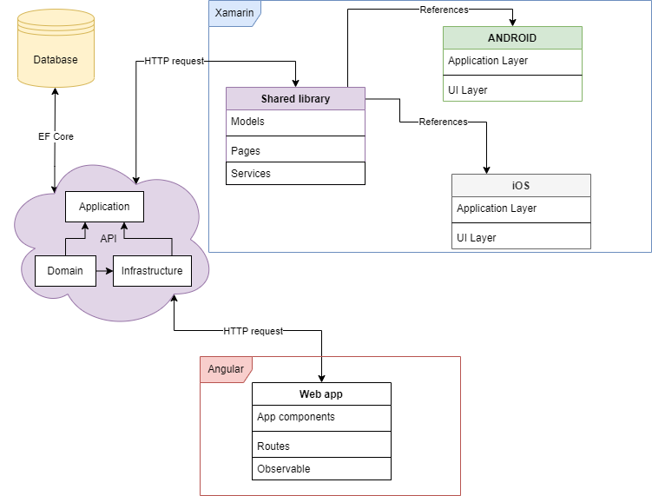
Implementacja systemu

Slide 7
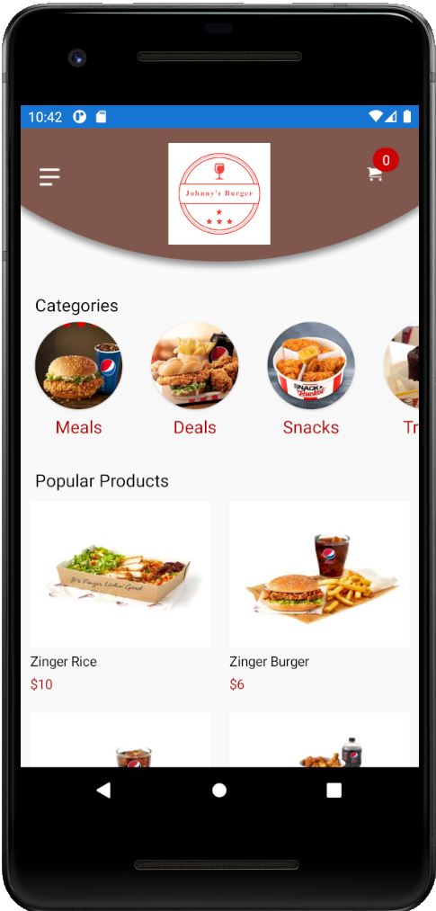
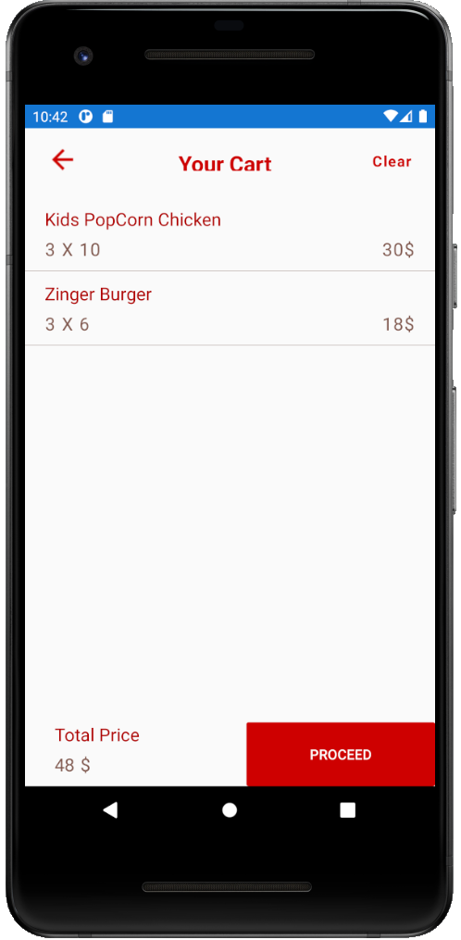
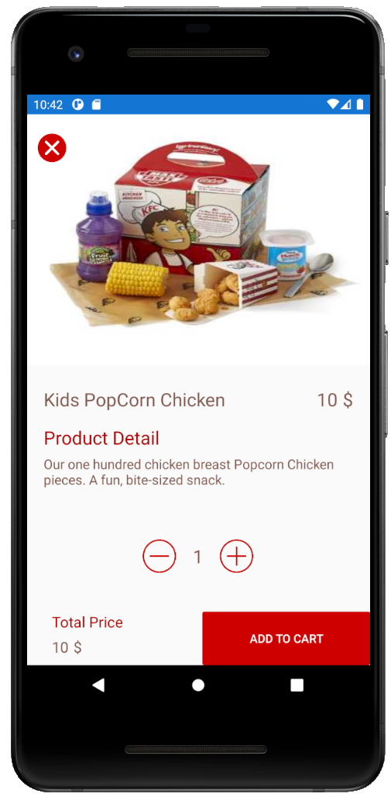
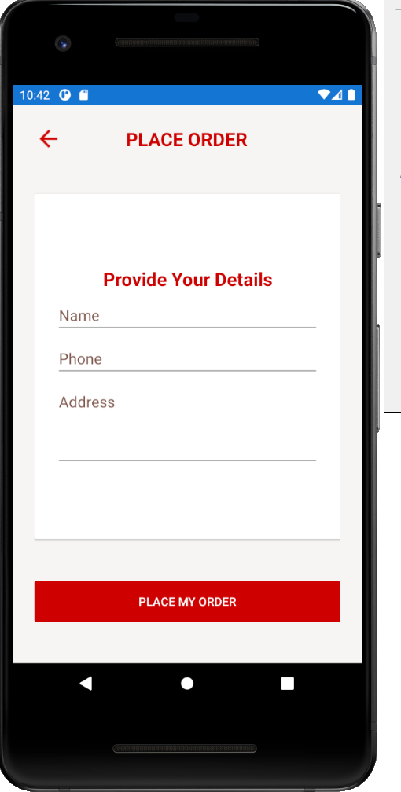
Mobilna aplikacja końcowa

Slide 8
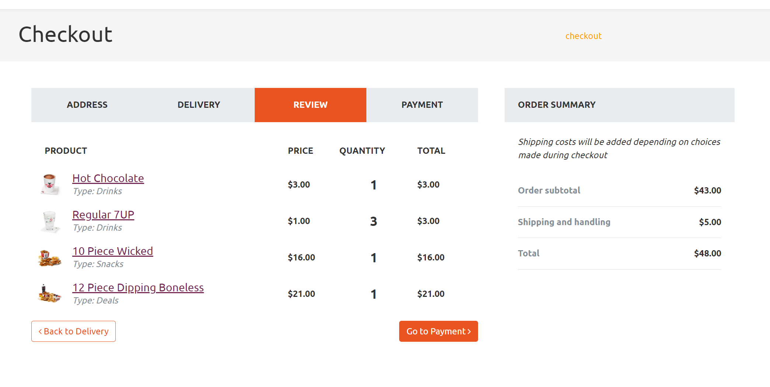
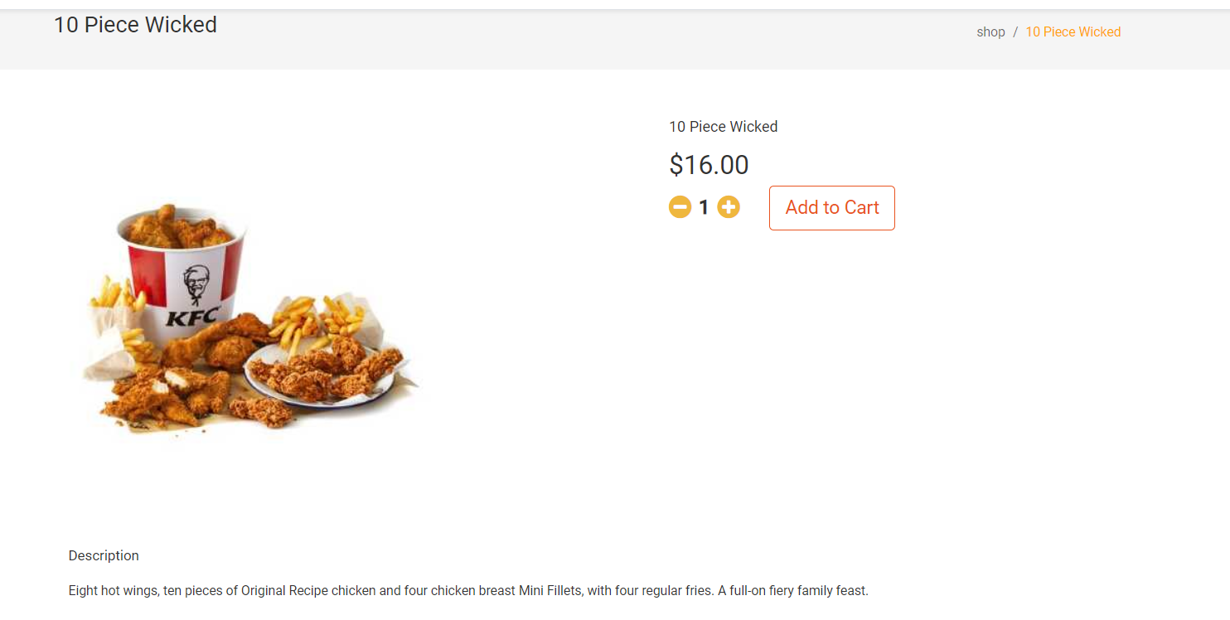
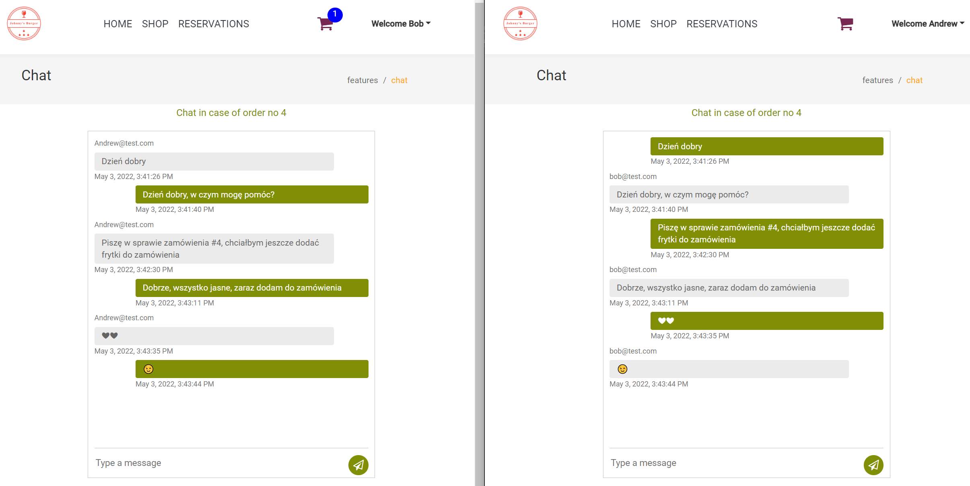
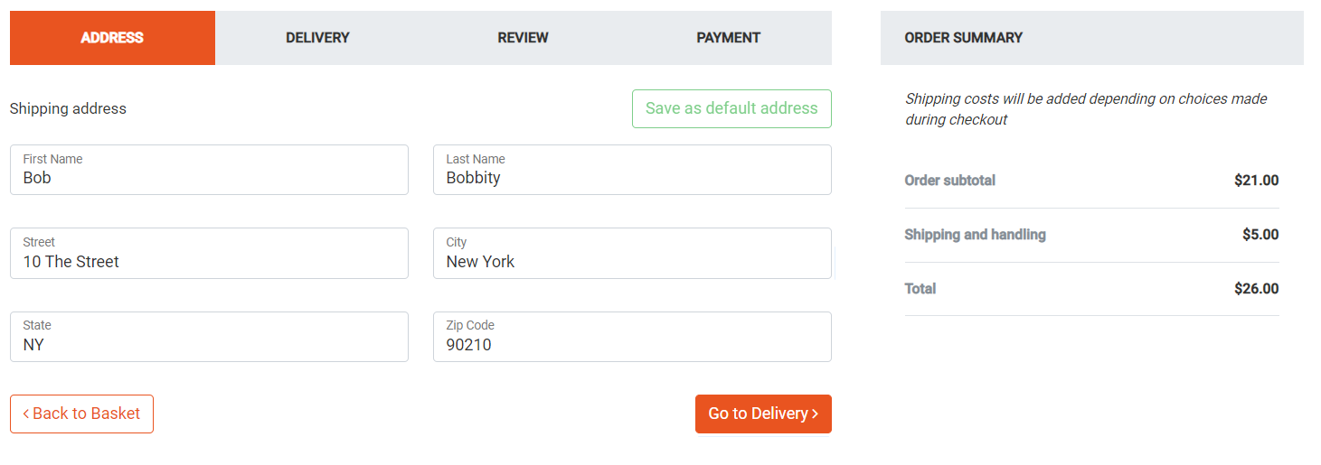
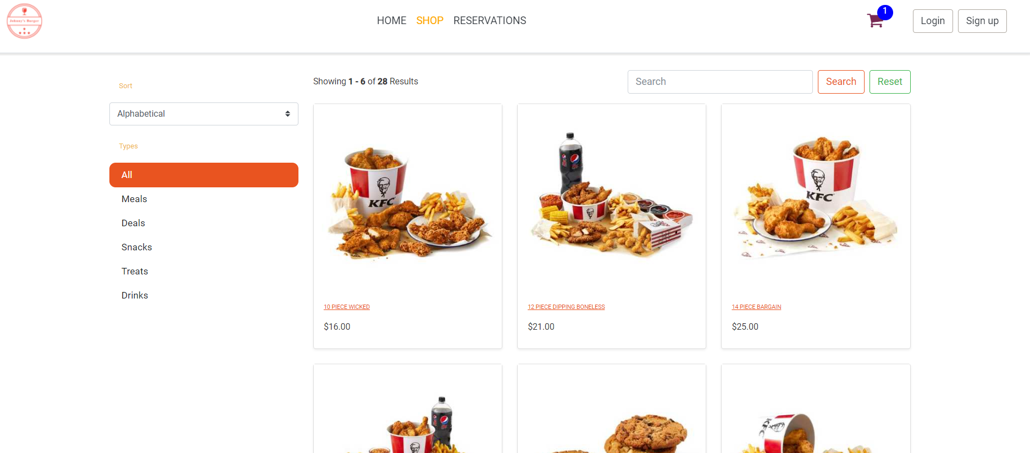
Webowa aplikacja końcowa dla klienta

Slide 9
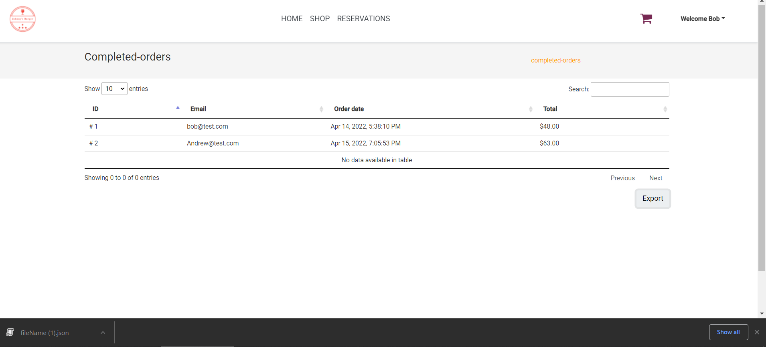
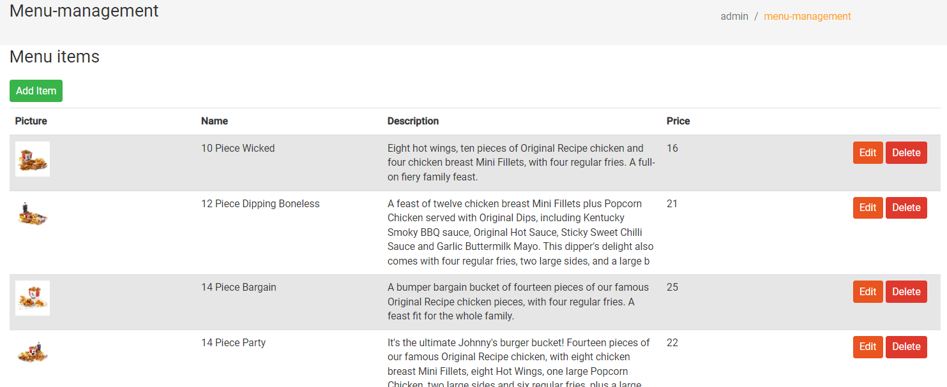
Aplikacja końcowa webowa dla administratorów

Slide 10
Podsumowanie
W ramach pracy dyplomowej został zaprojektowany i zaimplementowany system do obsługi klientów restauracji , który spełnił wymagania zarówno funkcjonalne jak i niefunkcjonalne.
System rozwiązuje wyżej wspomniane problemy. Takie rozwiązanie w dniu dzisiejszym ma duży potencjał na rynku, a dzięki swojej strukturze jest łatwo rozwijany i rozszerzany.
Program może być rozwijany w kierunku pełnej automatyzacji oraz robotyzacji w wyniku czego zysk restauracji za pomocą aplikacji będzie maksymalnie wysoki a zasoby ludzkie będą minimalizowane

